Slide 1

第3章 时域分析法
本章的主要内容
3.1 典型的输入激励及性能指标
3.2 一阶系统分析
3.3二阶系统分析
3.4 稳定性与代数判据
3.5稳态误差分析及误差系数

Slide 2
3.1 典型输入过程及性能指标
什么是时域分析?
指控制系统在一定的输入下，根据输出量的时域表达式，分析系统的稳定性、瞬态和稳态性能。
3.1.1 典型输入信号及输出波形
3.1.2 控制系统的性能指标

Slide 3

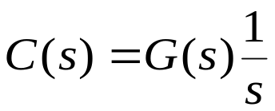
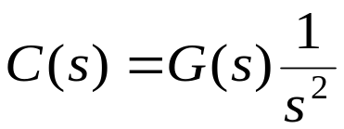
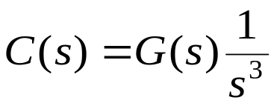
典型响应：
⒈ 单位脉冲函数响应：
⒉ 单位阶跃函数响应：
⒊ 单位斜坡函数响应：
⒋ 单位抛物线函数响应：
[提示]：上述几种典型响应有如下关系：
积分
积分
积分
单位脉冲函数响应
单位阶跃函数响应
单位斜坡函数响应
单位抛物线函数响应
微分
微分
微分

Slide 4

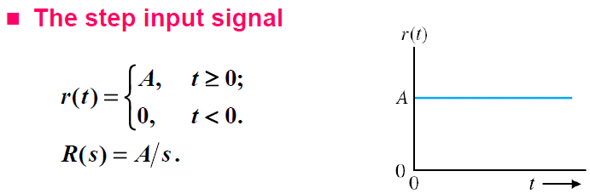
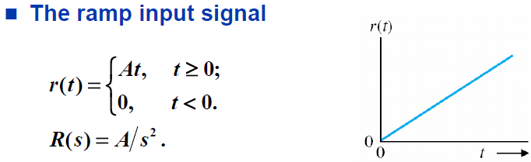
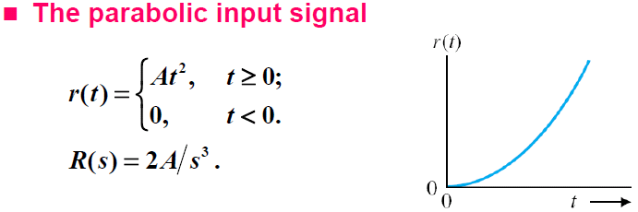

Slide 5
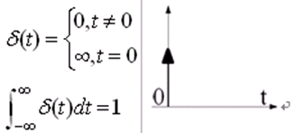

Slide 6

3.1.2控制系统的性能指标
在典型信号作用下，控制系统的时间响应是由动态过程和稳态过程两部分组成。所以控制系统的性能指标，通常由动态性能和稳态性能两部分组成。
1.动态过程和动态性能
动态过程（过渡过程、暂态过程）：在典型输入信号作用下，系统从初态到终态的响应过程。
动态响应过程有三种情况：衰减型、发散型、等幅振荡型
动态性能：当系统的时间响应c(t)中的瞬态分量较大而不能忽略时，称系统处于动态或过渡过程中，这时系统的特性。

Slide 7
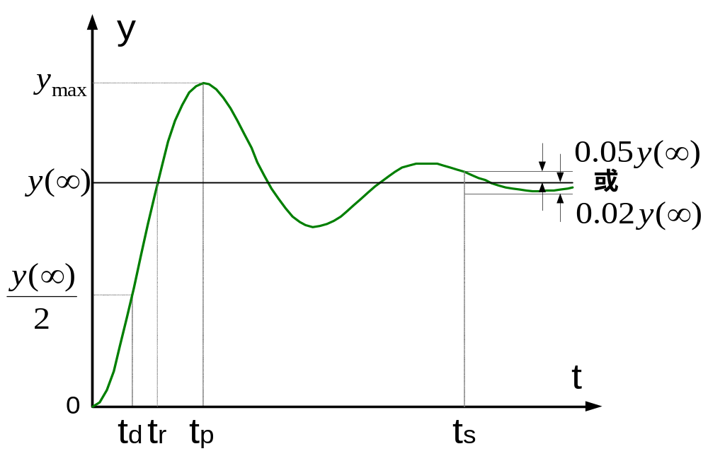
阶跃响应的性能指标：
在测定或计算系统的动态性能指标时，由于阶跃函数可以表征系统受到的最严峻的工作状态，动态性能指标，一般由阶跃响应的性能指标来描述。

Slide 8
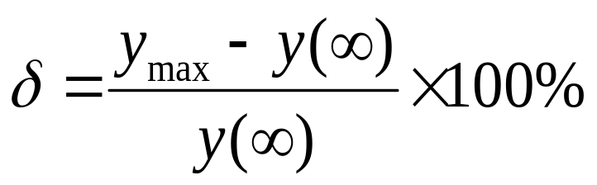

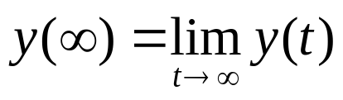




（1） 上升时间 ：
输出响应第一次达到稳态值y(∞)所需的时间。或指由稳态值的10%上升到稳态值的90%所需的时间。
（2） 峰值时间 ：
输出响应超过稳态值达到第一个峰值y_{max}所需要的时间。
（3） 最大超调量（简称超调量） ：
式中： --输出响应的最大值；
--稳态值；
（4）调节时间或过渡过程时间 ：
当 和 之间的误差达到规定的范围之内[比如 或 ]，且以后不再超出此范围的最小时间。

Slide 9




快速性指标：上升时间和峰值时间
稳定性指标：超调量和调节时间
2.稳态过程和稳态性能
稳态过程是指当时间t趋近于无穷大时，系统输出状态的表现形式。它表征系统输出量最终复现输入量的程度，提供系统有关稳态误差的信息，用稳态性能来描述。
通常讨论在阶跃、斜坡、加速度函数作用下的系统稳态误差；稳态误差用来衡量系统的控制精度或抗扰动性能。
e_{ss}=c_{期望}- c（ ）

Slide 10
3.2 一阶系统分析
3.2.1 一阶系统的数学模型
3.2.2 一阶系统的单位阶跃系统
3.2.3 一阶系统的单位斜坡系统
3.2.4 一阶系统的单位脉冲系统

Slide 11

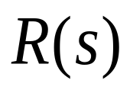
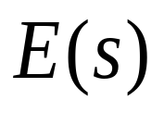
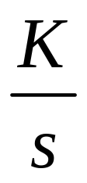
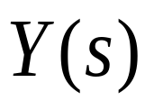
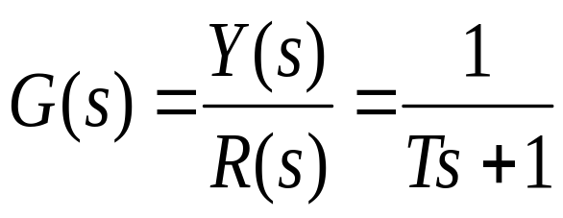
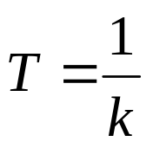
3.2 .1一阶系统的数学模型
以一阶微分方程作为数学模型的控制系统，称为一阶系统。如图所示的一阶系统，其传递函数为
其闭环传递函数为：
-
式中， ,称为时间常数。

Slide 12


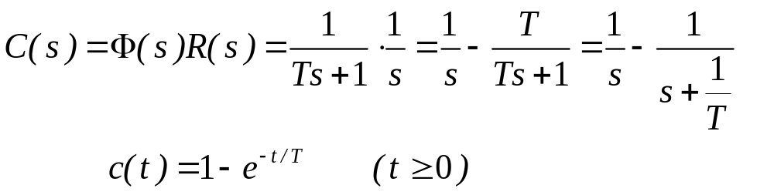
3.2 2 一阶系统的单位阶跃响应
单位阶跃响应函数：

Slide 13
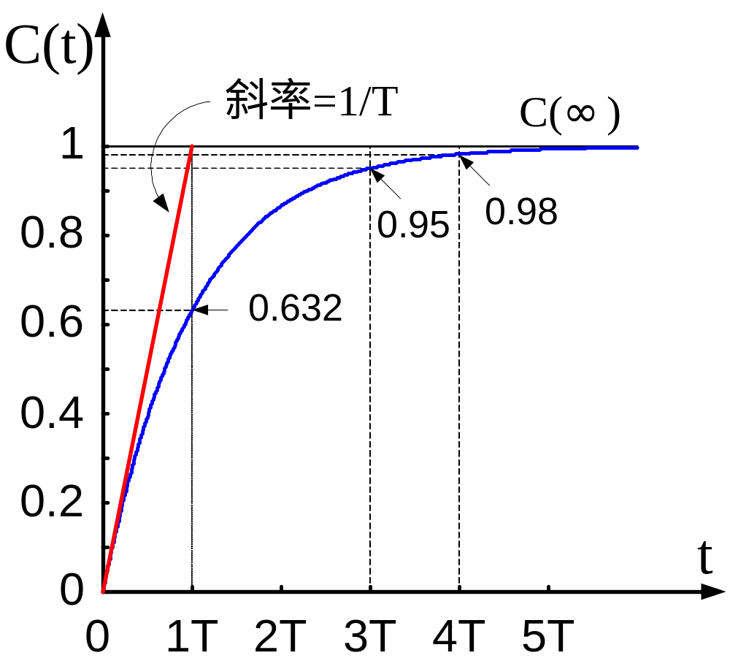


其单位阶跃响应曲线如图所示。输出响应从零开始按指数规律上升，最后趋于1。

Slide 14
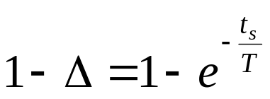

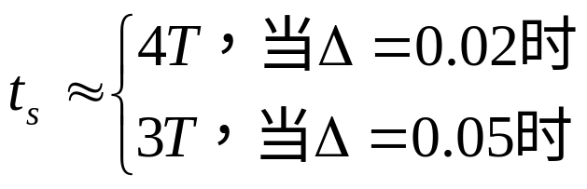
计算调节时间 ：
解得：
可见，调整时间只与时间常数T有关。T越小，系统特征根离虚轴越远，调节时间越短。

Slide 15

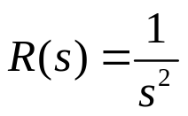
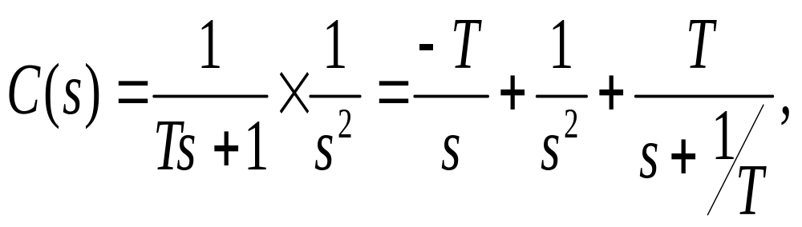
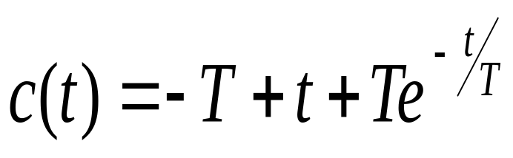
3.2.3一阶系统的单位斜坡响应
设系统的输入信号为单位斜坡函数，即 。则可求得输出的拉氏变换为

Slide 16
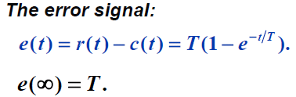
一阶系统单位斜坡响应曲线如图
c(t)
输出量和输入量之间的位置误差随时间而增大，最后趋于常值T，惯性（T值）越小，跟踪的准确度越高。
T
0
t
T

Slide 17

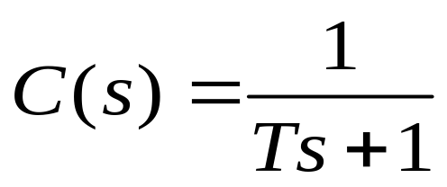
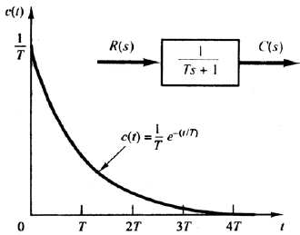
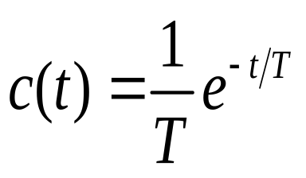

3.2 4 一阶系统的单位脉冲响应
当输入信号为理想单位脉冲函数时，由于R(s)=1所以系统输入量的拉氏变换与系统的传递函数相同，即
这时系统的输出称为脉冲响应，其表达式为
可见，单位脉冲响应中只包含瞬态分量。

Slide 18
3.3 二阶系统分析
3.3.1二阶系统的数学模型
3.3.2二阶系统的单位阶跃响应
3.3.3高阶系统的时域分析

Slide 19

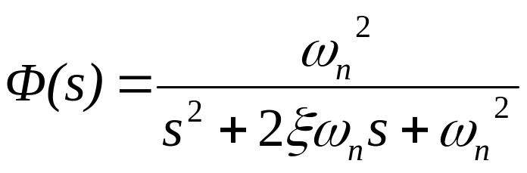
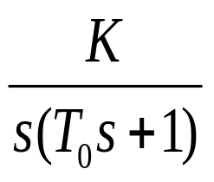
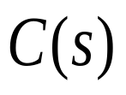
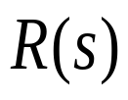
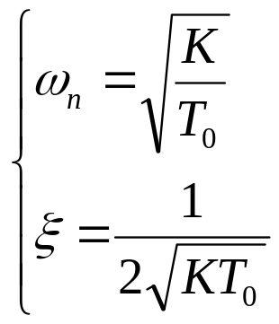



3.3.1 二阶系统的数学模型
二阶系统：以二阶微分方程作为运动方程的控制系统.这是最常见的一种系统，很多高阶系统也可简化为二阶系统。系统典型 结构和传递函数为：
-
称为典型二阶系统的传递函数，称为阻尼系数， 称为无阻尼振荡圆频率或自然频率。

Slide 20
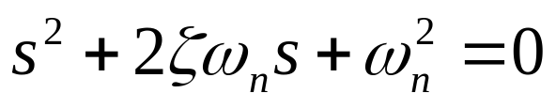
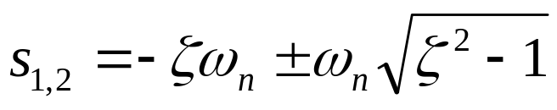






特征方程为：
特征根为： ，注意：当 不同时，（极点）有不同的形式，其阶跃响应的形式也不同。极点分布如图所示：
⒈ 当时 ，特征方程有一对共轭的虚根，称为零(无)阻尼系统，系统的阶跃响应为持续的等幅振荡。
⒉ 当时 ，特征方程有一对实部为负的共轭复根，称为欠阻尼系统，系统的阶跃响应为衰减的振荡过程。
⒊ 当 时，特征方程有一对相等的实根，称为临界阻尼系统，系统的阶跃响应为非振荡过程。
⒋ 当 时，特征方程有一对不等的实根，称为过阻尼系统，系统的阶跃响应为非振荡过程。

Slide 21



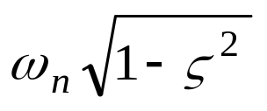

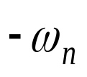
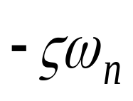
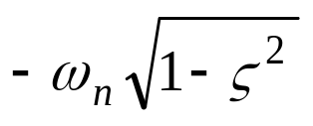
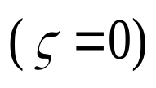
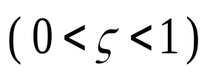
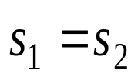
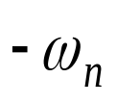
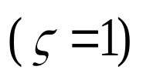
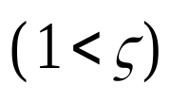

Slide 22
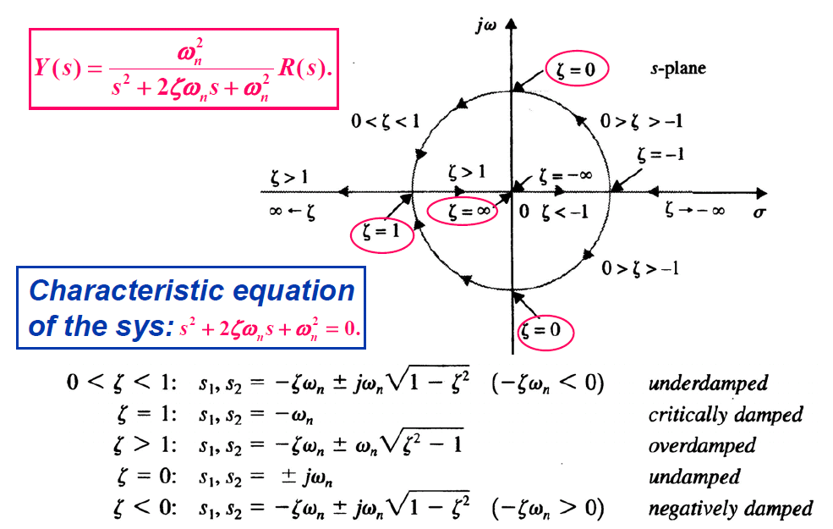

Slide 23
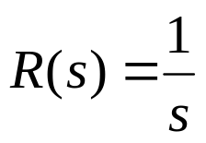
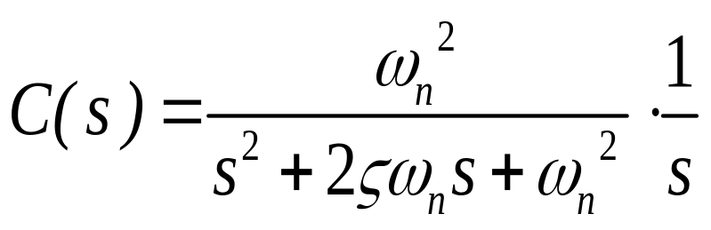
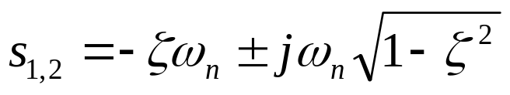

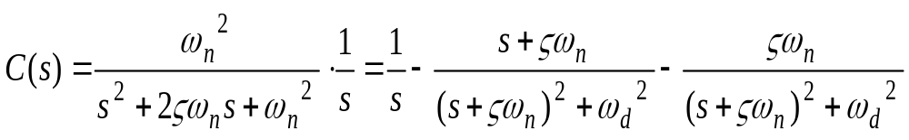
3.3.2 二阶系统的单位阶跃响应
当输入为单位阶跃函数时， ，有：
[分析]：
1.欠阻尼情况
极点为
，

Slide 24
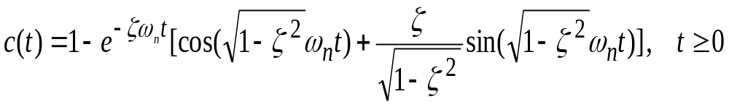






极点的负实部 决定了指数衰减的快慢，虚部 是振荡频率。称 为阻尼振荡圆频率。其周期为:

Slide 25


Slide 26





Slide 27








指标计算:
1.上升时间:
即：
当
一定时，
越大则
越大
当
一定时，
越大则
越小
2.超调量 :
即：
上式表明超调量σ的大小只决定于阻尼比值

Slide 28

即：
当
一定时，
越大则
越大
当
一定时，
越大则
越小
2.超调量 :
超调量σ的大小只决定于阻尼比值

Slide 29






指标计算:
3.调节时间:
依
定义 忽略正弦因子影响，以包络线进入
误差带的时刻为
4.达到稳态的振荡次数 :

Slide 30







讨论：
减小时：
超调量增大，达到稳态的振荡次数增加，即系统振荡的越厉害！
此时，若 一定，则上升时间，峰值时间减小，但调节时间增加，即系统
的响应加快，但稳定性越差！
课本p203
极点（特征根）的分布与稳定性、响应快慢的关系？？
极点为
，

Slide 31


Slide 32

讨论：
减小时：
超调量增大，达到稳态的振荡次数增加，即系统振荡的越厉害！
此时，若 一定，则上升时间，峰值时间减小，但调节时间增加，即系统
的响应加快，但稳定性越差！
课本p203
极点（特征根）的分布与稳定性、响应快慢的关系？？
极点为
，

Slide 33

一般取：
阻尼比：0.4-0.8
超调量：1.5%-25%
讨论：课本p203
例题：

Slide 34







Slide 35








2.无阻尼情况
极点为：
此时输出将以频率 做等幅振荡，所以， 称为无阻尼振荡圆频率。
3.临界阻尼情况
极点为：
阶跃响应函数为：

Slide 36



Slide 37






4.过阻尼情况
极点为：
其中，A₁、A₂、A₃为待定系数。据此，可求得输出响应的拉氏反变换 ：
当P1<<P2时，系统的动态性能主要由 决定，基本等价于一阶系统。

Slide 38







典型两阶系统的瞬态响应
上述四种情况分别称为二阶无阻尼、欠阻尼、临界阻尼和过阻尼系统。其阻尼系数、特征根、极点分布和单位阶跃响应如下表所示：
阻尼系数
特征根
极点位置
单位阶跃响应
一对共轭虚根
等幅周期振荡
一对共轭复根(左半平面）
衰减振荡
一对负实重根
单调上升
两个互异负实根
单调上升

Slide 39


典型两阶系统的瞬态响应
可以看出：随着 的增加，c(t)将从无衰减的周期运动变为有衰减的正弦运动，当 时c(t)呈现单调上升运动(无振荡)。可见 反映实际系统的阻尼情况，故称为阻尼系数。

Slide 40


Slide 41







例 设二阶控制系统的单位阶跃响应曲线如图所示。试确定系统的传递函数。

Slide 42







例3-2 设二阶控制系统的单位阶跃响应曲线如图所示。试确定系统的传递函数。
解 首先明显看出，在单位阶跃作用下响应的稳态值为3，故此系统的增益不是1，而是3。系统模型为：
（s）
然后由响应的 、 及相应公式，即可换算出 、 。

Slide 43




由公式得
换算求解得：

Slide 44


3.3.3 传递函数零极点与控制系统性能
TF Poles&Zeros and CS Performance

Slide 46



主极点的定义

Slide 47


Slide 48

闭环传递函数
分母
系统振荡程度变弱，惯性变大！

Slide 49


Slide 50

相位超前，为何？

Slide 51

改善二阶系统动态性能的措施
什么变化了？
什么变化了？

Slide 52


Slide 53



Slide 54

3.2 高阶系统的时域分析

Slide 55



3.2 高阶系统的时域分析
高阶系统的传递函数为：
写成零极点形式：
单位阶跃响应为：

Slide 56


对上式进行部分分式展开
对上式拉氏变换得：

Slide 57




高阶系统有如下结论：
（1）高阶系统瞬态响应各分量的衰减快慢由指数衰减系数 和 决定。如果某极点远离虚轴，那么其相应的瞬态分量比较小，且持续时间较短。
（2）高阶系统各瞬态分量的系数 和 不仅与复平面中极点的位置有关，而与零点的位置有关。
（3）在系统中，如果距虚轴最近的极点，其实部的绝对值为其他极点实部绝对值的1/5甚至更小，并且在其附近没有零点存在，则系统的瞬态响应将主要由此极点左右。

Slide 58


Slide 59


Slide 60




3.4线性系统的稳定性及其判据

Slide 61
一个自动控制系统要能正常工作,必须首先是一个稳定的系统。
  例如,电压自动调解系统中保持电机电压为恒定的能力;
    电机自动调速系统中保持电机转速为一定的能力以及火箭飞行中保持航向为一定的能力等。
    具有稳定性的系统称为稳定系统。
稳定性的定义为：
  当系统受到外界干扰后,显然它的平衡被破坏,但在外扰去掉以后,它仍有能力自动地在平衡态下继续工作。
  如果一个系统不具有上述特性，则称为不稳定系统。

Slide 62

也可以说,系统的稳定性就是系统在受到外界干扰后,系统状态变量或输出变量的偏差量(被调量偏离平衡位置的数值)过渡过程的收敛性,用数学方法表示就是
式中，Δx(t)为系统被调量偏离其平衡位置的变化量;
  ε为任意小的规定量。
    如果系统在受到外扰后偏差量越来越大,显然它不可能是一个稳定系统。

Slide 63


Slide 64















(1)必要条件
说明：
不稳定
例1
不稳定
可能稳定
对于1阶2阶系统，此为充分 必要条件

Slide 65













(2) 劳斯（Routh）判据
劳斯表
劳斯表第一列元素均大于零时系统稳定，否则系统不稳定
且第一列元素符号改变的次数就是特征方程中正实部根的个数

Slide 66


Slide 67


Slide 68


Slide 69






例 D(s)=s⁵+ 3s⁴+ 12s³+20s²+35s+25=0
解. 列劳斯表
出现全零行时：
用上一行元素组成辅助方程，将其对S求导一次，
用新方程的系数代替全零行系数，之后继续运算。
s⁵
s⁴
s³
s²
s¹
s⁰
1 12 35 3 20 25
5
25
列辅助方程：
0
0
10
0
25
出现全零行时，系统可能出现一对共轭虚根；或一对符号
相反的实根；或两对实部符号相异、虚部相同的复根。

Slide 70



Slide 71


Slide 72


Slide 73


Slide 74








3.5 线性系统的稳态误差
1 误差与稳态误差
按输入端定义的误差
按输出端定义的误差
静态误差：
稳态误差
动态误差：误差中的稳态分量
计算稳态误差的一般方法
（1）判定系统的稳定性
（2）求误差传递函数
（3）用终值定理求稳态误差

Slide 75








补：
开环传递函数
控制作用r(t)下的闭环传递函数
干扰n(t)作用下的系统闭环传递函数
系统的总输出及总偏差（由叠加原理）

Slide 76







例1 系统结构图如图所示，已知 r(t)=n(t)=t，求系统的稳态误差。
解．

Slide 77








例 2 系统结构图如图所示，求 r(t)分别为A·1(t), At, At²/2时系统的稳态误差。
解．
系统自身的结构参数
影响 e_{ss} 的因素：
外作用的类型（控制量，扰动量及作用点）
外作用的形式（阶跃、斜坡或加速度等）

Slide 78








r(t)作用时ess的计算规律
祥见课本P211

Slide 79


Slide 80


Slide 81


Slide 82


Slide 83


Slide 84


Slide 85


最佳二阶工程阻尼

Slide 86


